Slide 1
ПРОСТЫЕ И СЛОЖНЫЕ ПРЕДЛОЖЕНИЯ Автор: учитель русского языка и литературы ГБОУ гимназии №1584 г Москвы Захаревич Наталья Михайловна
Презентация по русскому языку
По теме «С и н т а к с и с» :

Slide 2
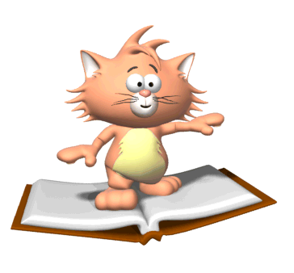
Цель урока: изучить средства связи между частями сложных предложений
Задача урока: различать простые и сложные предложения

Slide 3
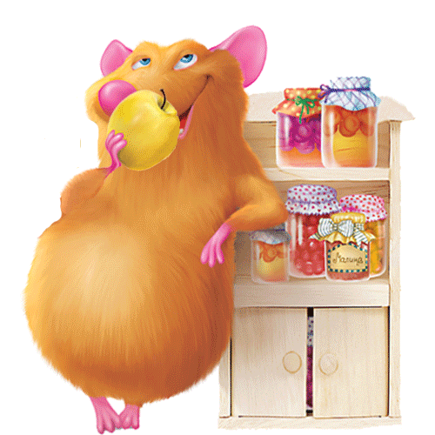
Мышь обедала
Давайте вспомним, что такое грамматическая основа.
Это подлежащее и сказуемое

Slide 4
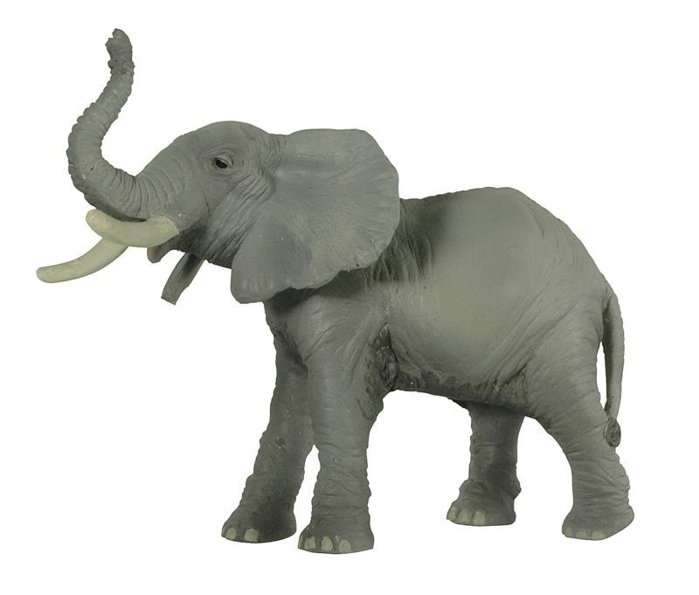
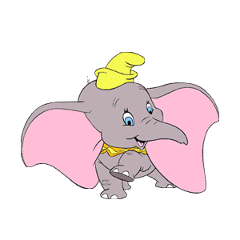
Слоненок бежал

Slide 5
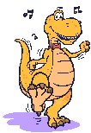
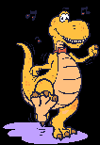
Крокодилы танцевали

Slide 6
В этих предложениях одна грамматическая основа.
В сложном предложении две грамматические основы. Или три. Или четыре. Или пять. Или даже еще больше.
И чтобы они не перепутались, их нужно отделять друг от друга запятыми.

Slide 7
Мама мыла раму, а Тася ей помогала, а Вовик дергал Тасю за косичку, а щенок грыз Вовины кеды.
Каждая часть сложного предложения похожа на простое предложение.
Можно сказать, что сложное предложение состоит из двух или нескольких простых предложений.

Slide 8
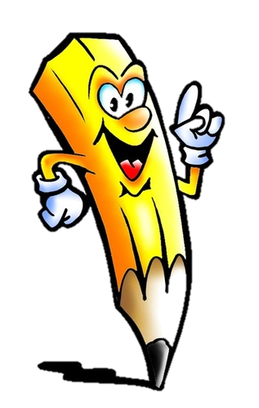
Чтобы отличить простое предложение от сложного, надо посмотреть, сколько там грамматических основ.

Slide 9
Часто между частями сложного предложения стоит какой-нибудь союз: И, А, НО, ЧТО, ЧТОБЫ, ПОТОМУ ЧТО, ГДЕ, КОГДА, ЕСЛИ и другие. ПЕРЕД НИМИ ВСЕГДА СТАВИТСЯ ЗАПЯТАЯ! Даже перед союзом И!

Slide 10
ЗАДАНИЕ
Добавьте к простому предложению вторую часть, чтобы получилось сложное. А простое предложение дополните однородными членами.

Slide 11
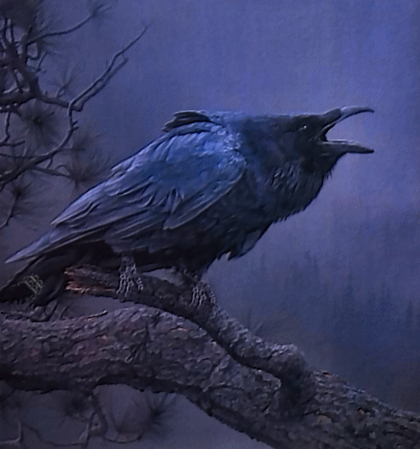
Например, такое начало:
Дворник подметал улицу.
Дворник подметал улицу, и
его клюнула ворона.

Slide 12
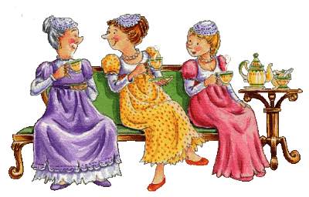
Предложение с однородными членами предложения
Дамы пили чай и мило беседовали.

Slide 13
ИЛИ
Красные, синие, зеленые и сиреневые звездочки украшали рисунок.
В каком стиле речи часто
используют
однородные определения?
Как называются красочные
определения?

Slide 14
Простые предложения
Ворона нагло каркнула,
Мы плыли по океану,
Цветочек был сказочной красоты
Погода стояла прекрасная,

Slide 15
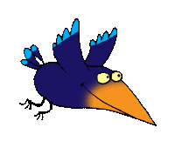
Проверим, что у нас получилось
Например,
Ворона нагло каркнула , но дворник ее не испугался .
Ворона нагло каркнула, но не улетела.

Slide 16
Уверена, что и у вас все получилось.
Подчеркивай подлежащие и сказуемые!
Подчеркивай однородные члены предложения!
Ставь запятые там, где нужно.
УДАЧИ!

Slide 17
Домашнее задание. $46, упр. 235
Все домашние заданья
Надо четко выполнять.
А на следующем уроке
Буду руку поднимать.
Не забудьте подчеркнуть грамматические основы и однородные члены предложения.

